Slide 1
ソフトウェア開発における
文書作成の基礎知識
60206194 野口耕二朗
資料：ずっと受けたかったソフトウェアエンジニアリングの新人研修 第2章 基礎知識 p.26～p.49
著者：大森久美子，岡崎義勝，西原琢夫

Slide 2
なぜ文書が必要か？
複数の工程の間で，開発物の情報が正確に行き届いている必要があるから．
開発物の情報を文章や図によって正確に記述できるから．

Slide 3
用字と用語の統一の必要性
情報を正確に伝えるために文書をより読みやすくする必要があるから．
1つの単語が複数の意味を持たないようにし，読む人の混乱を避けるため．

Slide 4
統一の対象となるルール
句点，読点
音引きの有り無し

Slide 5
音引きに関するルール
音引きとは，英語表記で「er，or，ar，y」などが含まれるカタカナの単語で，語中や語尾で「－」を添えること．
3語未満のカタカナの単語では音引きはなし．
語尾の音引きなし | 語尾に音引きあり
コンピュータ | コンピューター
サーバ | サーバー
プログラマ | プログラマー
語中に音引きなし | 語中に音引きあり
イーサネット | イーサーネット
ヘッダフォーマット | ヘッダーフォーマット
表2 語中の音引きの有無
表1 語尾の音引きの有無

Slide 6
分野によるルールの違い
分野 | 句点 | 読点 | 音引き
企業 | 、 | 。 | しない
学会 | ， | ． | しない
JIS規格 | ， | 。 | しない
書籍 | 、 | 。 | 書籍による
注意 この表にある句点，読点はすべて全角
表3 分野別のルールの違い

Slide 7
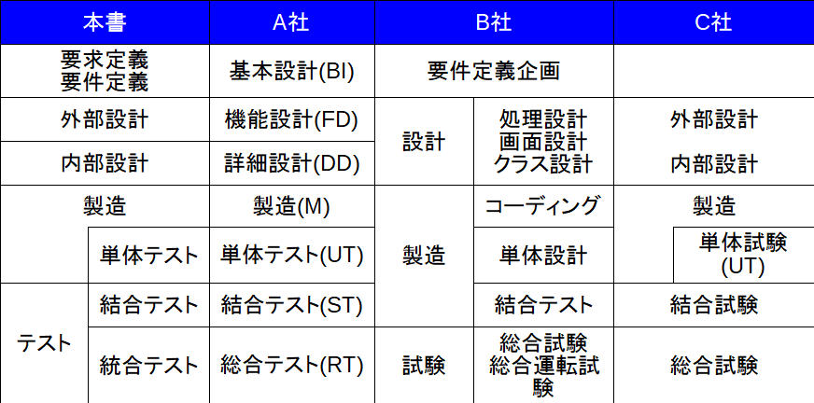
企業間の工程の名称・区分の違い
表4 企業ごとに異なる工程の名称と区分

Slide 8
作成文書と記述項目
例として，要求，要件定義工程では「要件定義書」，「システム提案書」などを作成．
要件定義書では「背景」，「課題」の項目を記述するが，開発計画書では記述しないなど，記述する項目が文書間で異なる．

Slide 9
文書内の図の統一
文書を読みやすいものにするために，文書内の図も統一される．
良く用いられるのがUML，フローチャート，HCPチャート．

Slide 10
UML(Unified Modeling Language)
オブジェクト指向に基づいてオブジェクトをモデル化するための記法．
オブジェクト指向だけでなく汎用的なモデリング言語としてもよく用いられる．
記法は静的な「構造図」と動的な「振る舞い図」に分けられる．

Slide 11
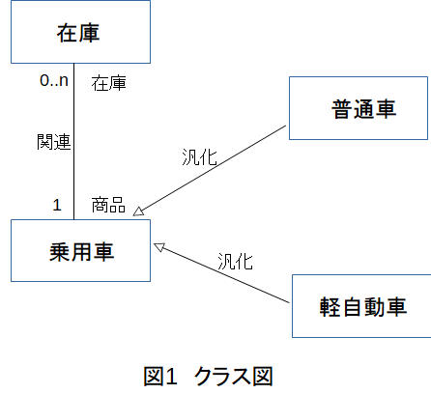
クラス図
オブジェクトの内部にプロパティとメソッドを記述し，オブジェクト間の様々な関係を記述した構造図．

Slide 12
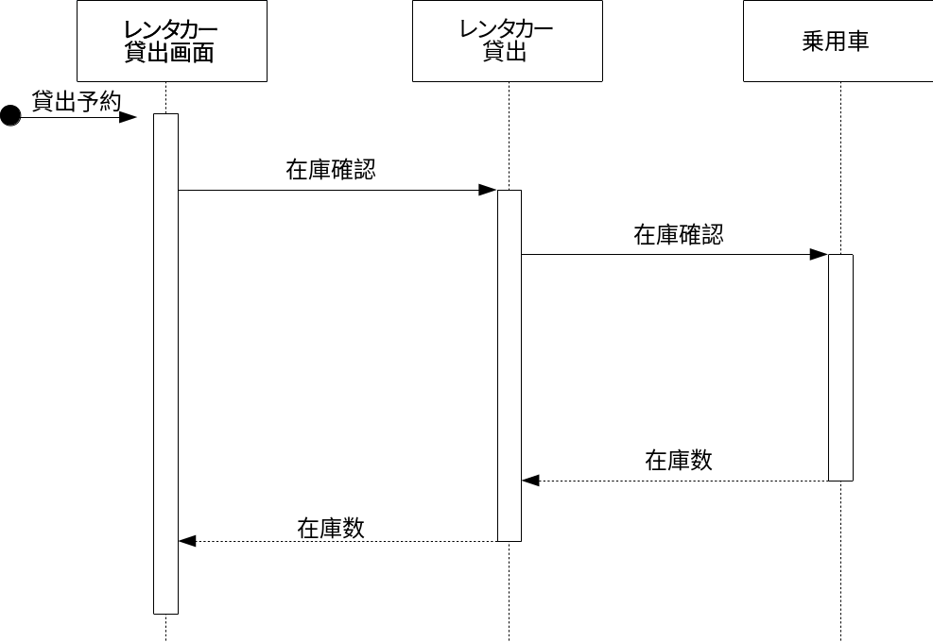
シーケンス図
オブジェクト間の動的なメッセージのやり取りを時間の流れに沿って表した振る舞い図．
図2 シーケンス図

Slide 13
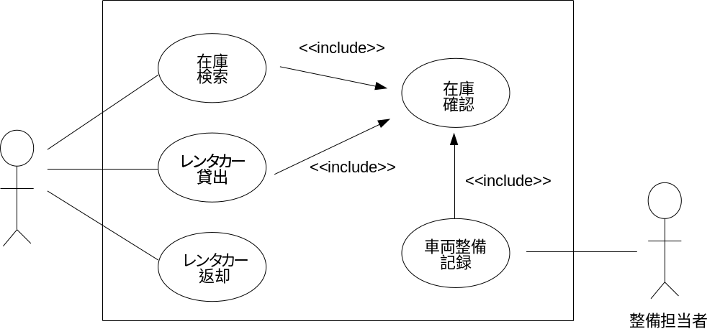
ユースケース図
システムが提供する機能とその利用者との動的な関係を記述する振る舞い図
図3 ユースケース図

Slide 14
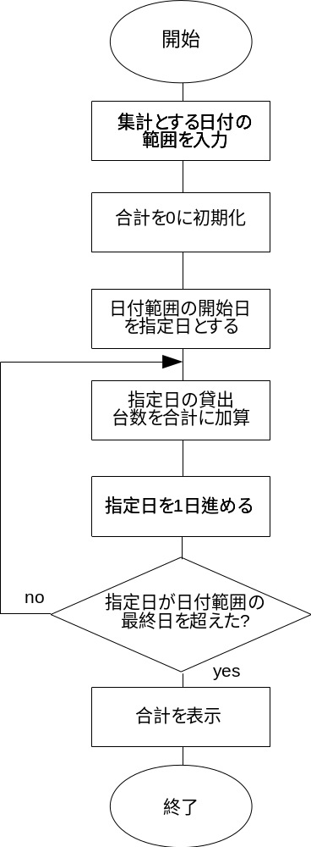
フローチャート
簡潔な記号を用いて処理やデータの流れを描く図法
プログラム以外に業務プロセスなどを記述する目的でも用いられる．
処理内容
「入力した期間の合計貸出台数を計算する」
図4 フローチャート

Slide 15
フローチャートの図記号の種類(一部)
処理
判断
端子
線
定義済み処理
データ
手操作入力
Notes:
定義済み処理：別のところで定義された１つ以上の演算または命令郡を含む処理

Slide 16
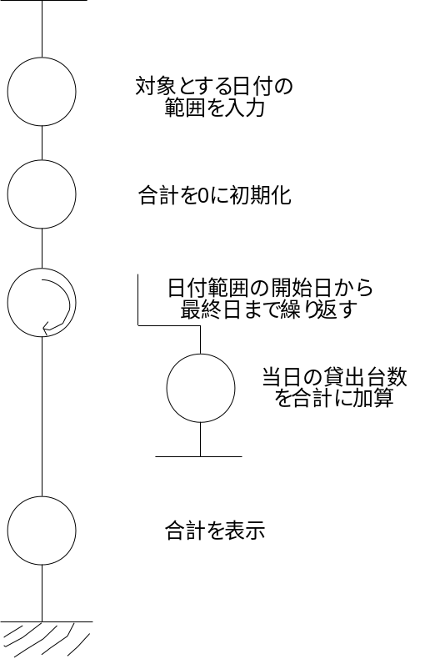
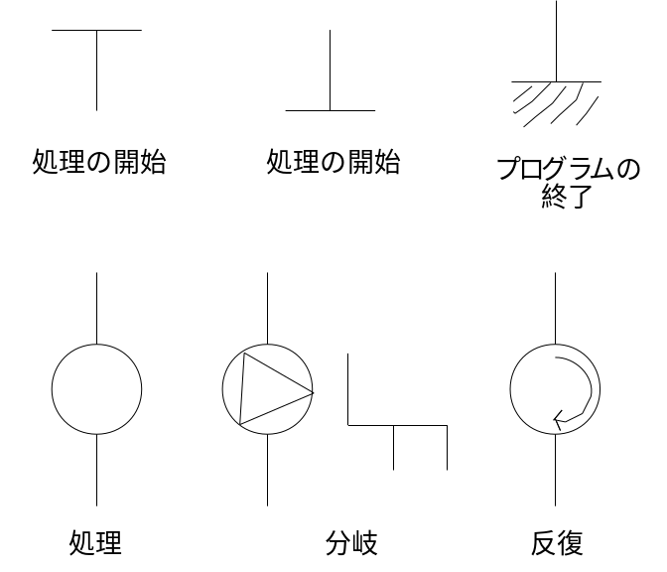
HCPチャート(Hierarchical ComPact description chart)
構造化設計に適するように意識して作られた図法．
処理内容
「入力した期間の合計貸出台数を計算する」
図5 HCPチャートの図記号の種類(一部)
図6 HCPチャート

Slide 17
作業標準の必要性
開発後の運用・保守で担当者が標準的な開発手法を把握する必要がある．
開発手順や文書作成ルールの相違による困惑を避けることができる．
以上のことにより生産性が向上する．

Slide 18
作業標準で定める項目
ここまで説明してきた用字・用語，工程の名称・区分など．
他に，コーディング規約，適用する設計手法など．

Slide 19
まとめ
文書は正確な情報をプロジェクト全体にいきわたらせるために必要．
文書内の文章や図は統一し，作業標準としてまとめる必要がある．
UMLなどの図は，プログラミングの場面だけでなく業務などを簡単に説明するためにも用いられる．

